Slide 1
Практическая работа:
Векторы и аналитическая
геометрия в прикладных
задачах
Цэрэндорж, Эльсайед, Набиев
Notes:
[Sources] - Совместный_отчёт_тетраэдр_LATEX_XE.pdf (предоставлено пользователем) [/Sources]

Slide 2
Цель
Различными способами, используя методы векторной алгебры и
аналитической геометрии, проверить принадлежность точки тетраэдру.
Постановка задачи
Определить, принадлежит ли заданная точка P(x, y, z) тетраэдру.
Исследовать случаи: внутри; на грани; на ребре; совпадение с вершиной; снаружи.
Notes:
[Sources] - Совместный_отчёт_тетраэдр_LATEX_XE.pdf (предоставлено пользователем) [/Sources]

Slide 3
Исходные данные и корректность
Вершина
Координаты
Проверка невырожденности (объём)
A
(1, 2, 0)
V = (1/6) · |det(AB, AC, AD)|
Для D=(1,0,2): det = 0 → V = 0
Тетраэдр вырожден ⇒ используем D′(1,0,3)
B
(2, 1, 0)
C
(0, 2, 1)
D
(1, 0, 2)
D′
(1, 0, 3)
Дальше работаем с тетраэдром ABCD′
Notes:
[Sources] - Совместный_отчёт_тетраэдр_LATEX_XE.pdf (предоставлено пользователем) [/Sources]

Slide 4
Метод 1: Знаки смешанных произведений (Цэрэндорж)
Основная идея
Для каждой грани сравниваем знак ориентированного объёма.
S = (XY × XZ) · XW — для противоположной вершины W.
S(P) = (XY × XZ) · XP — для проверяемой точки P.
Критерий: S(P) · S(W) ≥ 0 для всех 4 граней.
Плюсы / минусы
• Компактно, без явных плоскостей
• Нужна аккуратность со знаками
• Тот же принцип «по одну сторону грани»
Notes:
[Sources] - Совместный_отчёт_тетраэдр_LATEX_XE.pdf (раздел «Метод 1») (предоставлено пользователем) [/Sources]

Slide 5
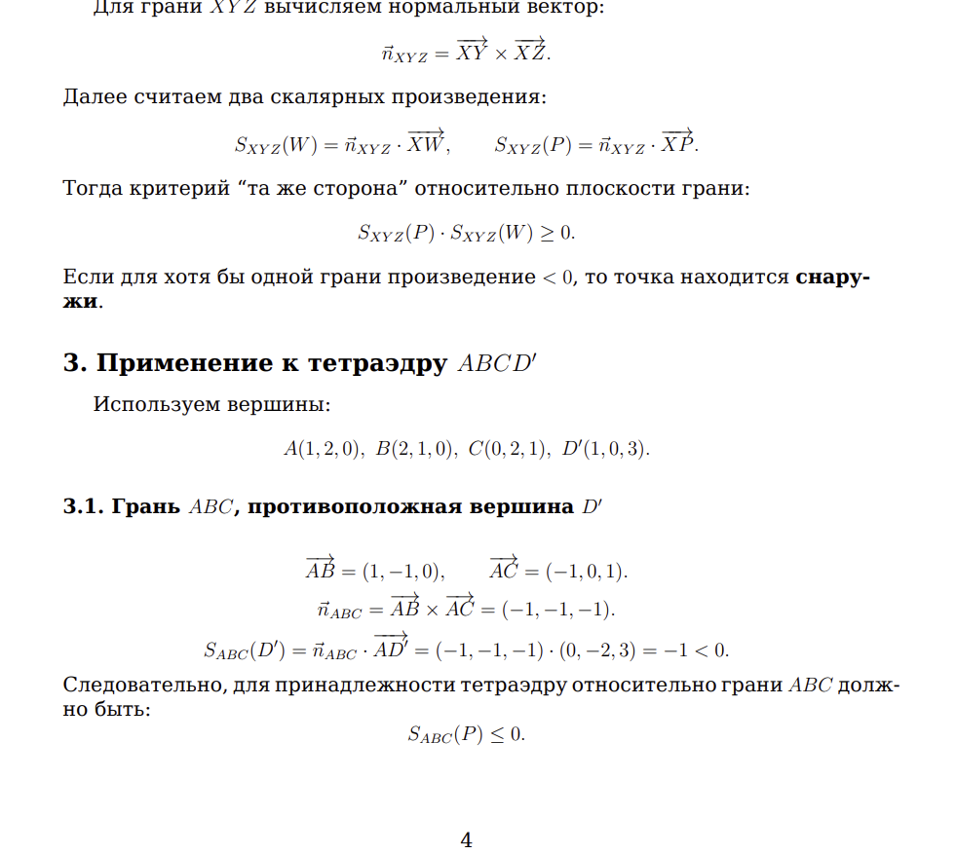
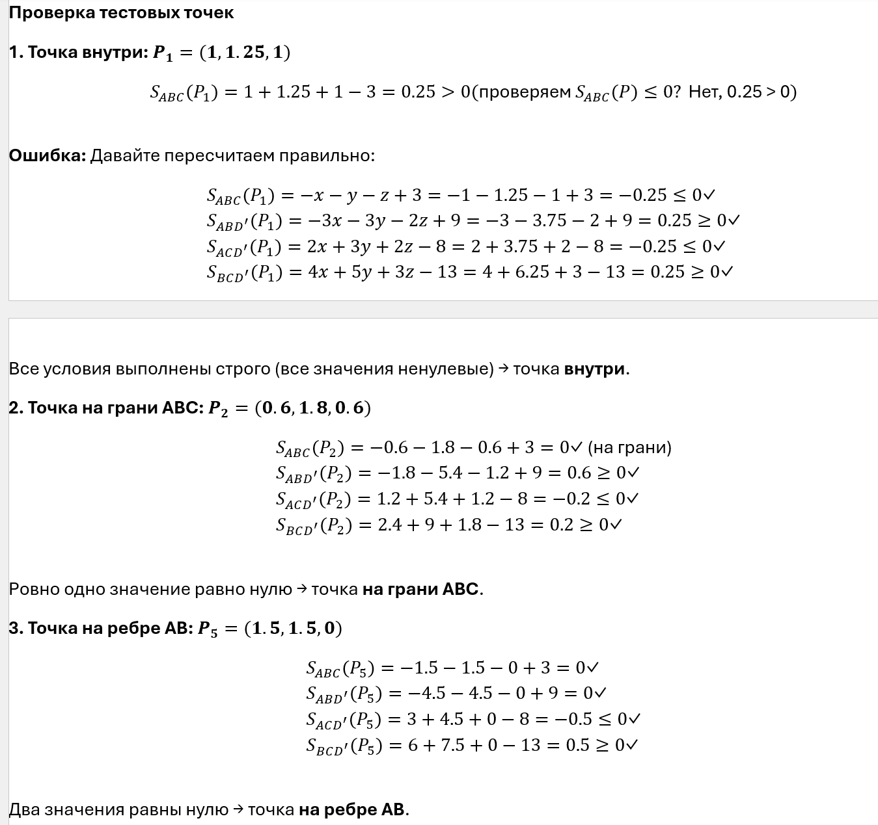

Slide 6
Метод 2: Метод объёмов (Эльсайед)
Основная идея
Считаем объём исходного тетраэдра V(ABCD′).
Разбиваем на 4 тетраэдра с вершиной в P: PBCD′, APCD′, ABPD′, ABCP.
Если P внутри/на границе, сумма объёмов равна исходному.
Классификация по числу нулевых объёмов (грань/ребро/вершина).
Критерий
V(ABCD′) = V(PBCD′)+V(APCD′)+V(ABPD′)+V(ABCP)
Если сумма > V(ABCD′) → точка снаружи.
Notes:
[Sources] - Совместный_отчёт_тетраэдр_LATEX_XE.pdf (раздел «Метод 2») (предоставлено пользователем) [/Sources]

Slide 7
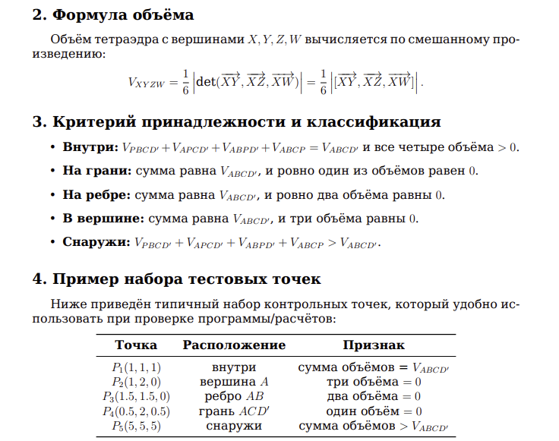

Slide 8
Метод 3: Уравнения плоскостей (Набиев)
Ключевая идея
Для каждой грани строим плоскость: Ax+By+Cz+D=0.
Вводим f(P)=AxP+ByP+CzP+D.
«Правильная сторона» задаётся противоположной вершиной Vopp.
Точка принадлежит тетраэдру, если знаки f(P) и f(Vopp) совпадают (или f(P)=0) для всех граней.
Система для ABCD′:
x+y+z−3 ≥ 0
3x+3y+2z−9 ≤ 0
2x+3y+2z−8 ≤ 0
4x+5y+3z−13 ≥ 0
Notes:
[Sources] - Совместный_отчёт_тетраэдр_LATEX_XE.pdf (раздел «Метод 3») (предоставлено пользователем) [/Sources]

Slide 9
Метод 4: Ориентированные расстояния (Набиев)
Ключевая идея
Замечание
Для каждой грани используем ρ(P)=AxP+ByP+CzP+D (ориентированное расстояние без нормировки).
Сравниваем знак ρ(P) со знаком ρ(Vopp).
Критерий: ρ(P)·ρ(Vopp) ≥ 0 для всех граней.
Число нулей ρ(P)=0 определяет: грань/ребро/вершина.
Истинное расстояние
d = |Ax+By+Cz+D| / √(A²+B²+C²).
Для принадлежности нормировка не нужна: важны только знак и ноль.
Notes:
[Sources] - Совместный_отчёт_тетраэдр_LATEX_XE.pdf (раздел «Метод 4») (предоставлено пользователем) [/Sources]

Slide 10
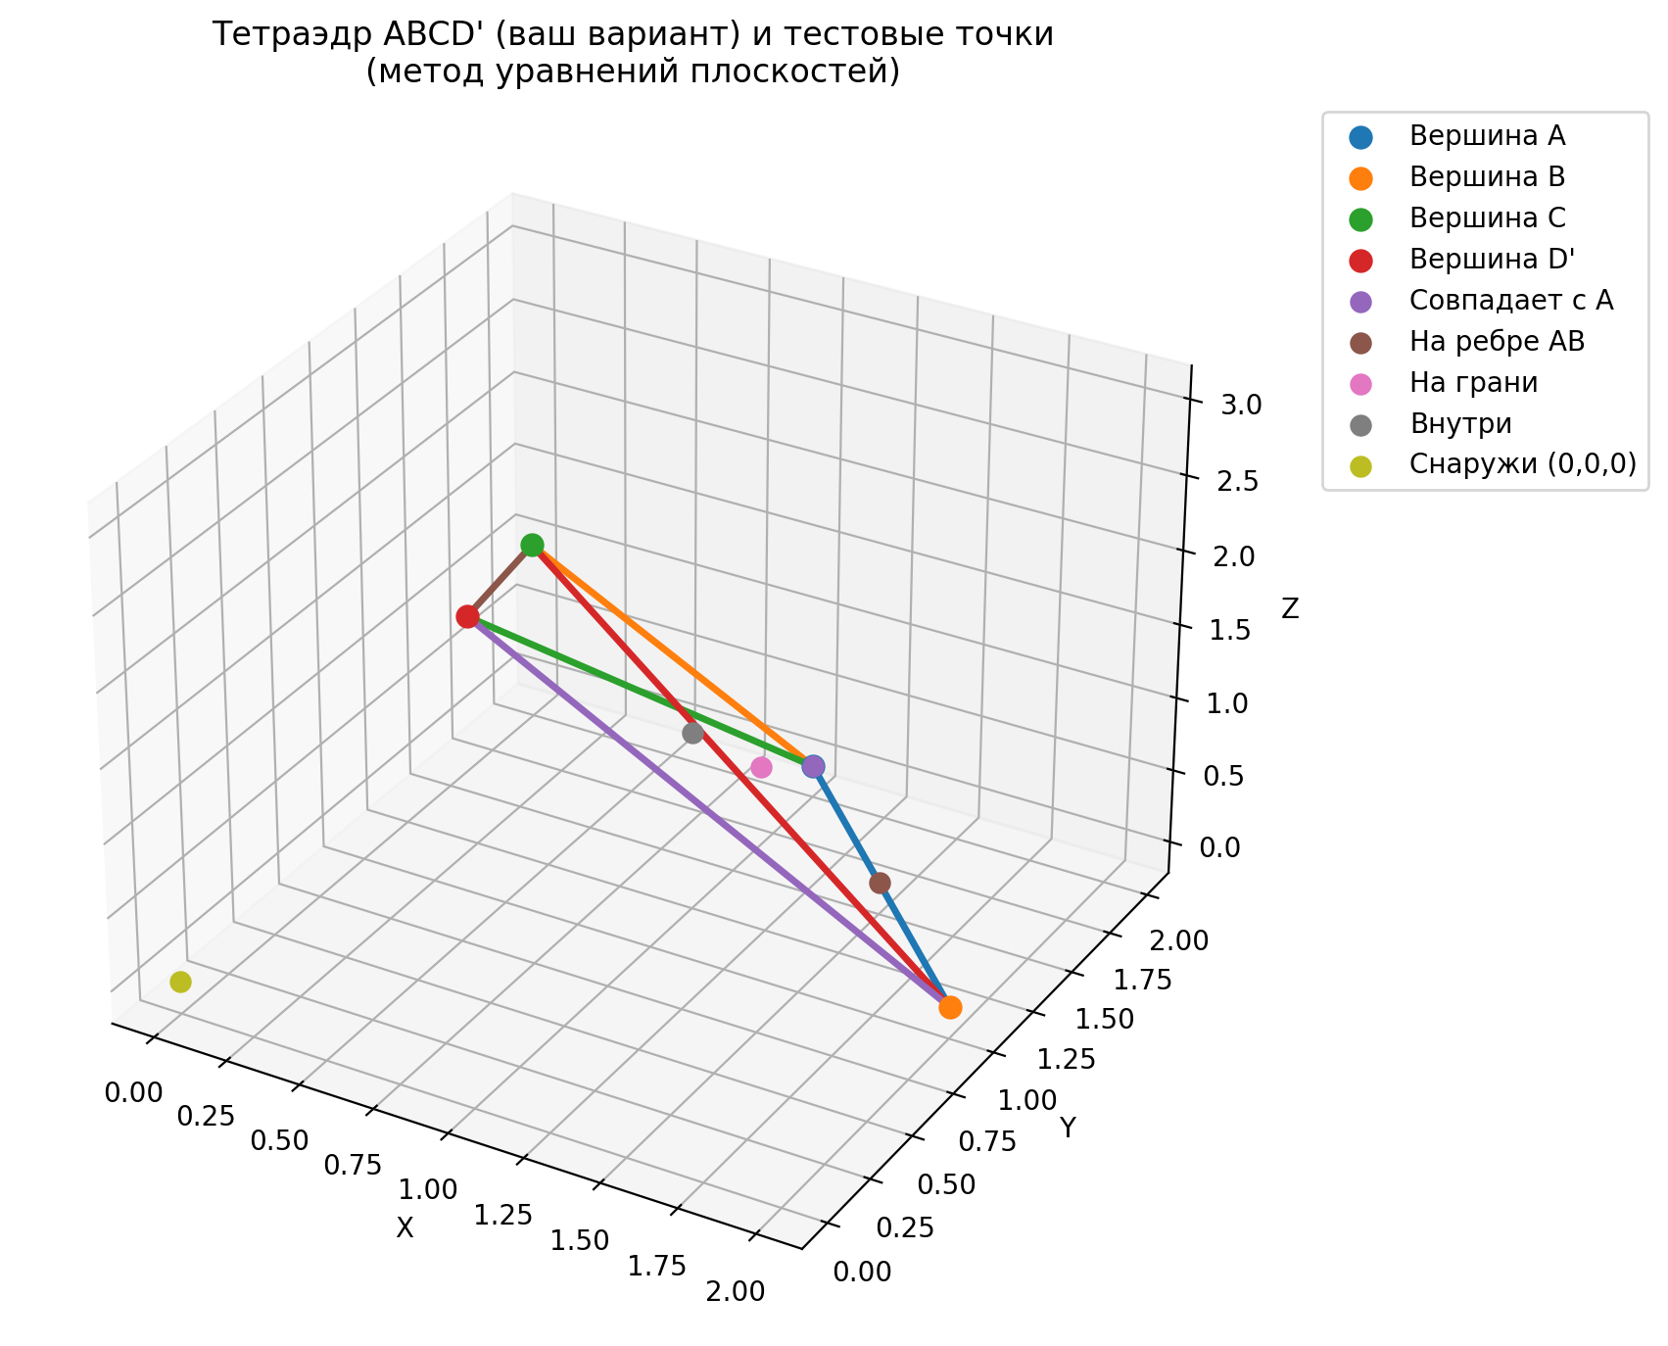
Тестовые точки и визуализация
Точка
Координаты
Результат
P_vert
(1, 2, 0)
вершина
P_edge
(3/2, 3/2, 0)
ребро
P_face
(1, 5/3, 1/3)
грань
P_in
(1, 5/4, 1)
внутри
P_out
(0, 0, 0)
снаружи
Notes:
[Sources] - tetrahedron_variant_plot_black_edges.png (сгенерировано в ходе проекта) - Совместный_отчёт_тетраэдр_LATEX_XE.pdf (раздел «Проверка тестовых точек») (предоставлено пользователем) [/Sources]

Slide 11
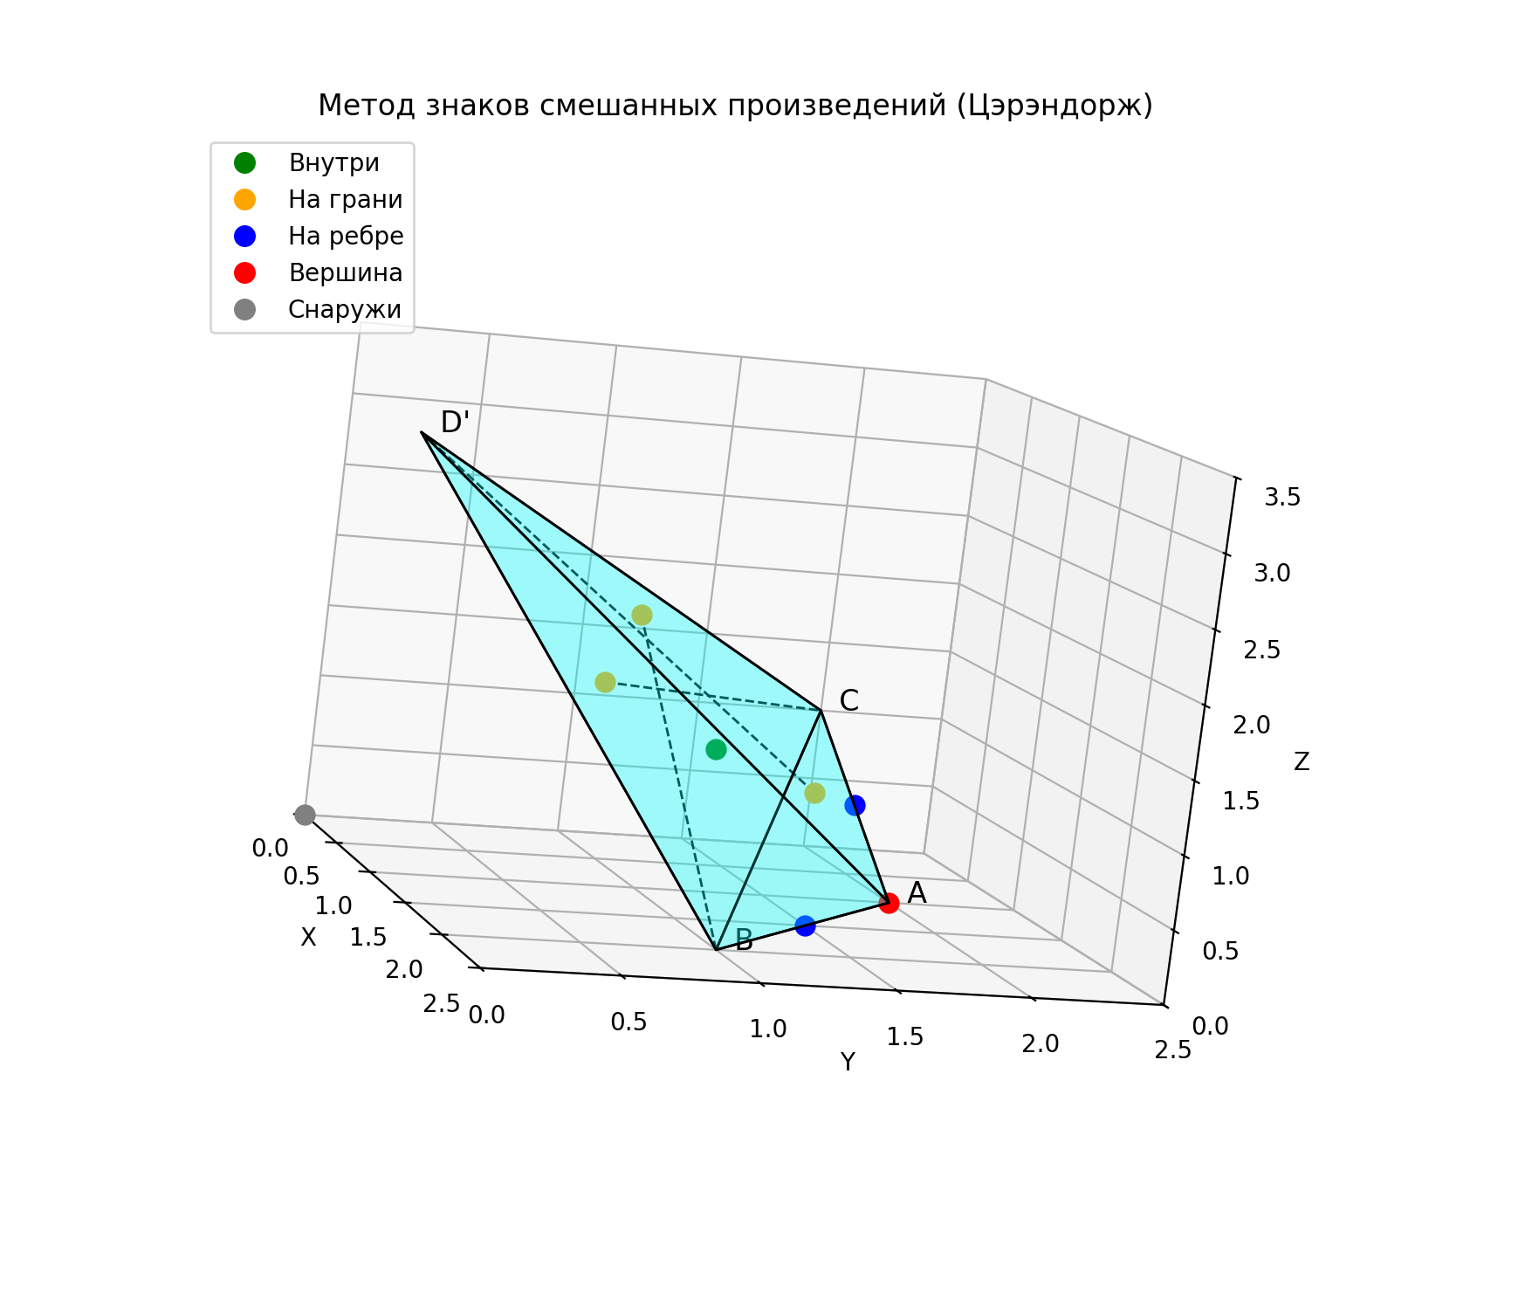
P1 - внутри (1.0, 1.25, 1.0)
P2 - на грани ABC (0.6, 1.8, 0.6)
P3 - на грани ABD' (1.3, 0.7, 1.5)
P4 - на грани ACD' (0.7, 1.0, 1.8)
P5 - на ребре AB (1.5, 1.5, 0.0)
P6 - на ребре AC (0.5, 2.0, 0.5)
P7 - вершина A (1.0, 2.0, 0.0)

Slide 12
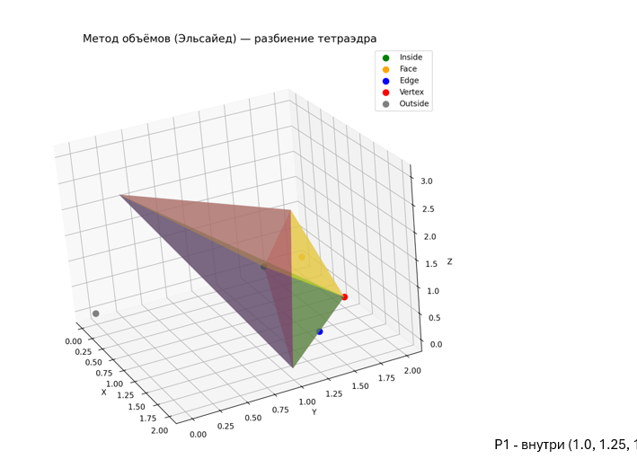
P2 - на грани ABC (0.6, 1.8, 0.6)
P3 - на грани ABD' (1.3, 0.7, 1.5)
P4 - на грани ACD' (0.7, 1.0, 1.8)
P5 - на ребре AB (1.5, 1.5, 0.0)
P6 - на ребре AC (0.5, 2.0, 0.5)
P7 - вершина A (1.0, 2.0, 0.0)
P8 - снаружи (0.0, 0.0, 0.0)

Slide 13
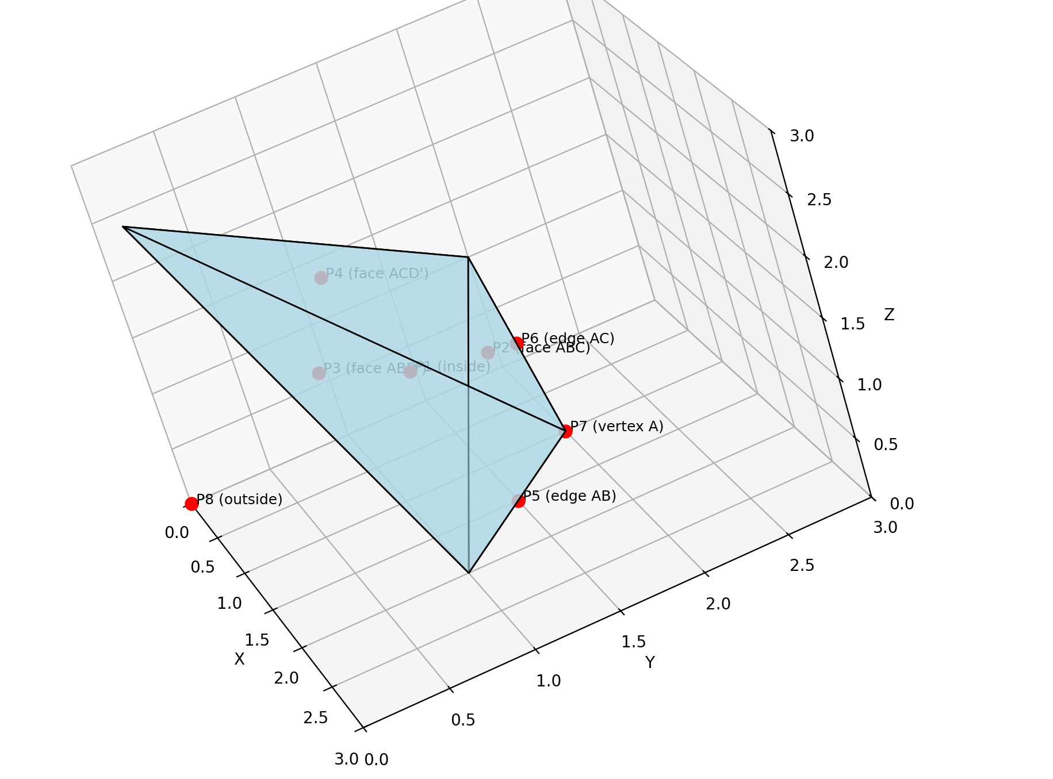
P1 - внутри (1.0, 1.25, 1.0)
P2 - на грани ABC (0.6, 1.8, 0.6)
P3 - на грани ABD' (1.3, 0.7, 1.5)
P4 - на грани ACD' (0.7, 1.0, 1.8)
P5 - на ребре AB (1.5, 1.5, 0.0)
P6 - на ребре AC (0.5, 2.0, 0.5)
P7 - вершина A (1.0, 2.0, 0.0)
P8 - снаружи (0.0, 0.0, 0.0)

Slide 14
Итоги
Проверена корректность исходных данных: тетраэдр ABCD вырожден (V=0) → используется ABCD′.
Методы 1–2 дают критерии через смешанные произведения и объёмы.
Методы 3–4 дают наиболее наглядную проверку через 4 грани и систему неравенств.
Все методы согласуются на тестовых точках: внутри / грань / ребро / вершина / снаружи.
Спасибо!
Notes:
[Sources] - Совместный_отчёт_тетраэдр_LATEX_XE.pdf (предоставлено пользователем) [/Sources]

